Slide 1
72.27 Sistemas de Inteligencia Artificial
Primer cuatrimestre 2022
Ej obligatorio 2: Análisis de componentes principales
Alumnos :
60041 - Agustín Tormakh
60212 - Valentino Riera Torraca
60390 - Igal Leonel Revich
Notes:
TOR

Slide 2

Problema a resolver : Calcular componentes principales, y analizar la primera de ellas
Se posee un csv con características económicas, sociales y geográficas de 28 países de Europa, las cuales son:
Área
GDP
Inflación
Expectativa de vida
Fuerzas armadas
Crecimiento de la población
Desempleo
Notes:
TOR

Slide 3
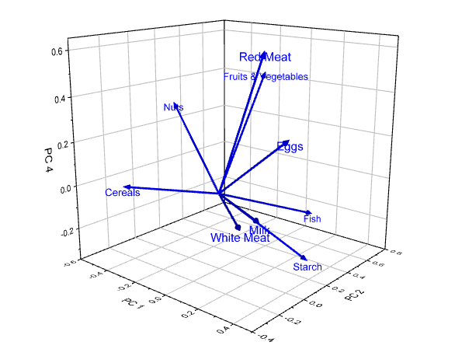
Objetivos
Utilizar una librería para calcular las componentes principales correspondientes a los diferentes países.
Realizar análisis de la primera componente calculada.
Notes:
TOR

Slide 4
Librerías utilizadas
Notes:
TOR

Slide 5


Librerías utilizadas
Cálculo de componentes principales :
sklearn (scikit)
Cálculos adicionales y gráficos :
Seaborn
Pandas
Numpy
Notes:
TOR

Slide 6
Resultados

Slide 7
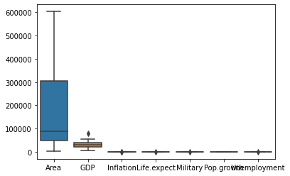
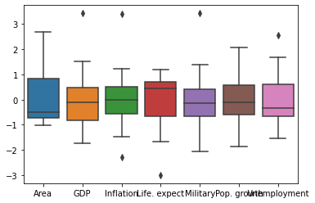
Resultados : Gráficos (Boxplots)
Propiedades de cada país sin estandarizar
Propiedades de cada país estandarizadas
Notes:
IGOL

Slide 8
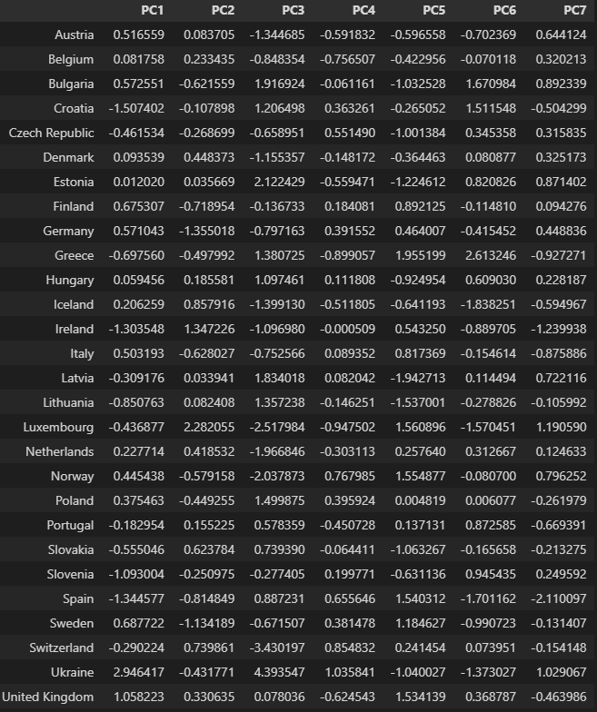
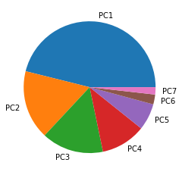
Resultados : Componentes principales
Proporción de varianza total de cada componente
Notes:
IGOL

Slide 9
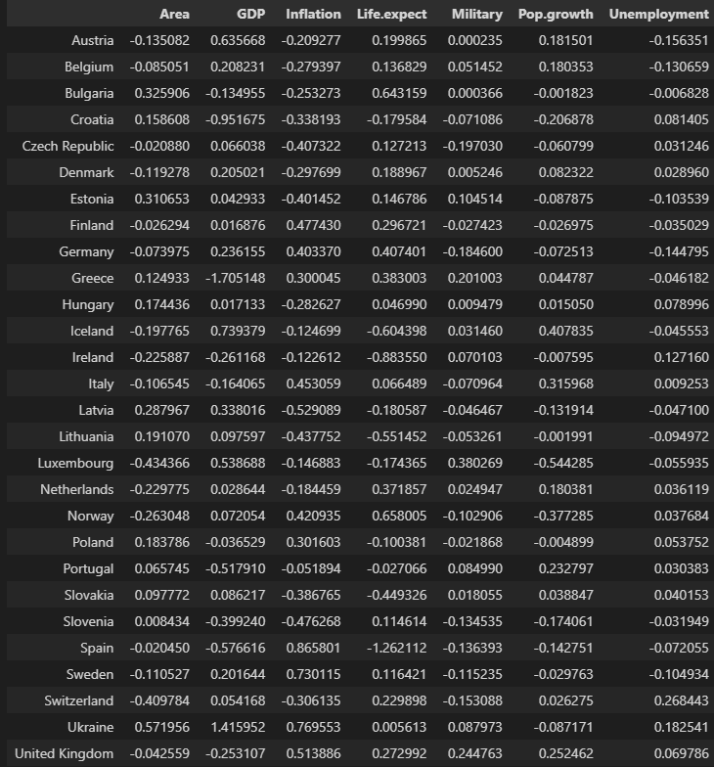
Resultados : Primera componente
Notes:
IGOL

Slide 10
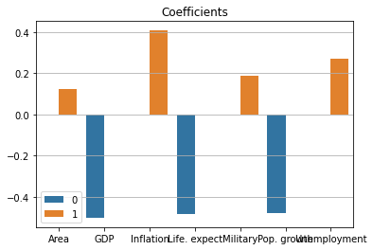
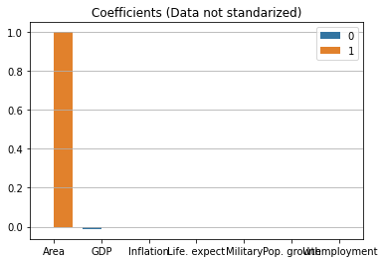
Resultados : Gráficos (Coef primera componente)
Estandarizado
No estandarizado

Slide 11
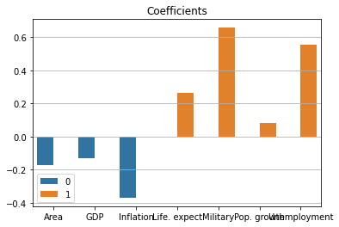
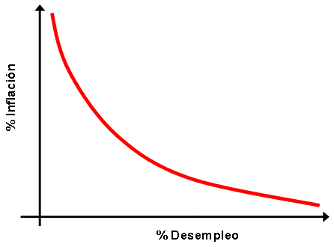
Resultados : Gráficos (Coef segunda componente)
Estandarizado
Curva de Phillips

Slide 12
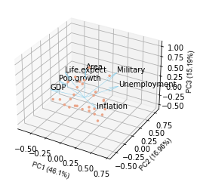
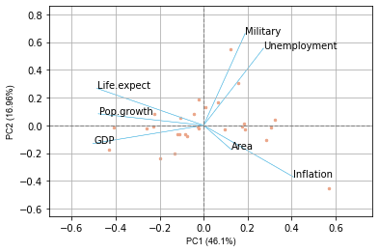
Resultados : Gráficos (Biplots)
2D
3D
Notes:
VALCHAR

Slide 13
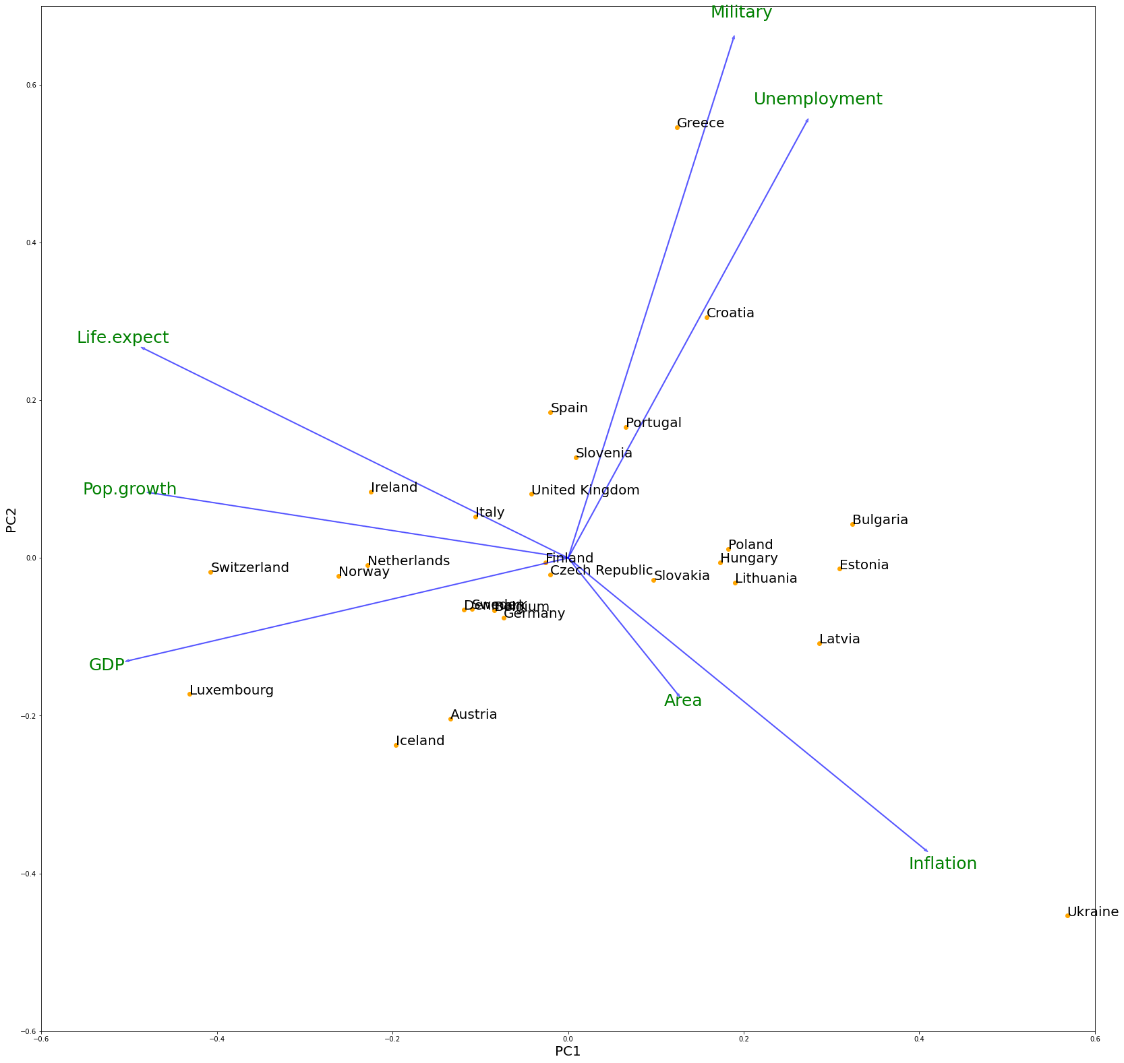
Resultados : Biplot 2D con países

Slide 14
Conclusiones

Slide 15
Conclusiones
Importancia de estandarización de los datos
Primera componente:
Influencia positiva: Inflación, fuerzas armadas, desempleo y área (despreciable)
Influencia negativa: GDP, expectativa de vida, crecimiento poblacional
Interpretación de la misma: “Prosperidad”
A valor más negativo, más próspero
Segunda componente:
Acorde a la “curva de Phillips”
Notes:
IGOL-TOR-VALCHAR

Slide 16
Muchas gracias !!!

